Slide 1
素质综合测评系统使用指南
（班主任版）
2023年9月

Slide 2
前言
尊敬的老师，为了进一步提升学校育人的规范化和信息化水平，提升工作效率，做好评奖评优的基础工作，学工部管理办联合计算中心开发了素质综合测评填报系统。
填报系统能够实现同学们年度总结的的网上填报与管理，并在学校和学院层面实现信息共享和档案电子化留存。
信息系统的开发是一个长期的工作，这是学校第一次通过信息化系统进行素质综合测评的管理，难免会有操作不够人性化的地方，希望老师们在使用的过程中多提建议和意见，让我们一起共同为推进北大的信息化建设而努力！

Slide 3
重要提示
考虑到系统的稳定和兼容性问题，请各位同学使用chrome浏览器或firefox浏览器，不要使用IE浏览器（包括360浏览器，遨游浏览器等IE内核浏览器）!

Slide 4
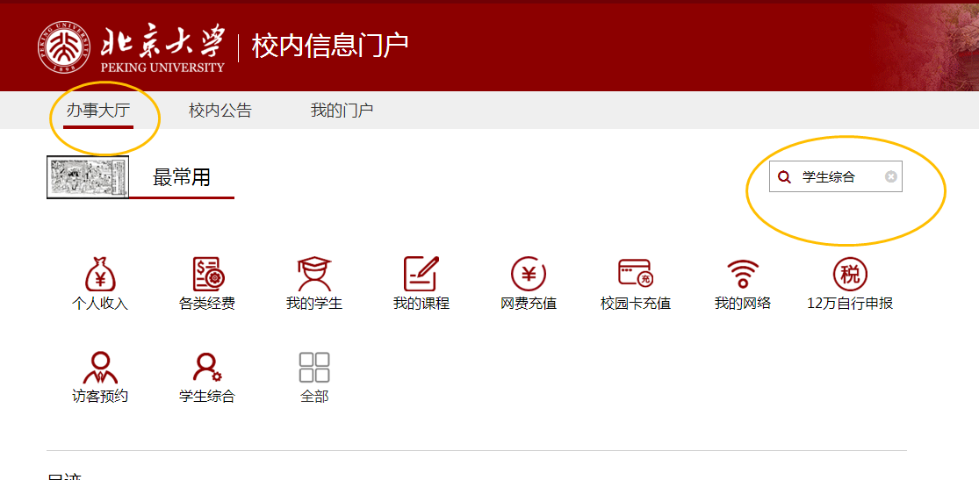
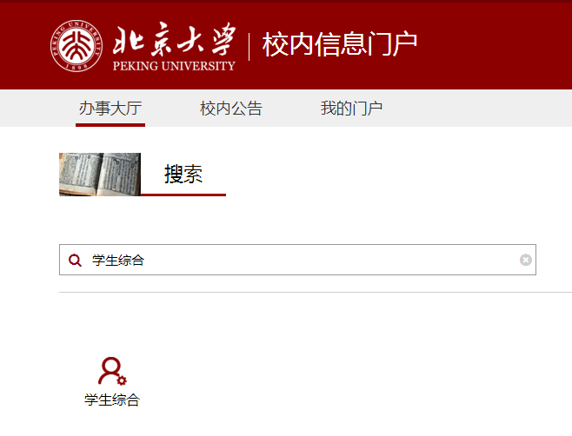
进入系统
登录校内门户（新版校内门户）
办事大厅-搜索“学生综合”
点击进入

Slide 5
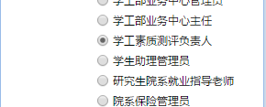
进入系统
选择角色：学工素质测评人

Slide 6
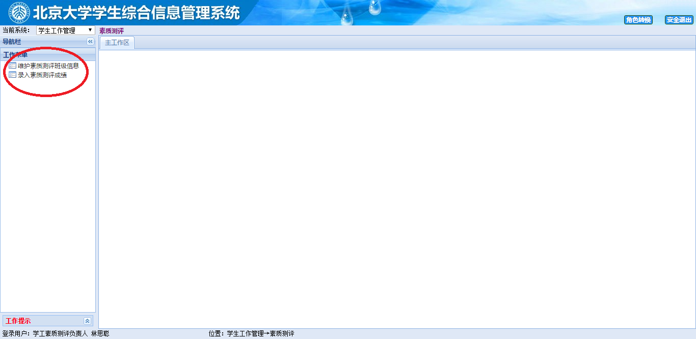
素质测评
进入系统后，在左侧可以看到两个菜单

Slide 7
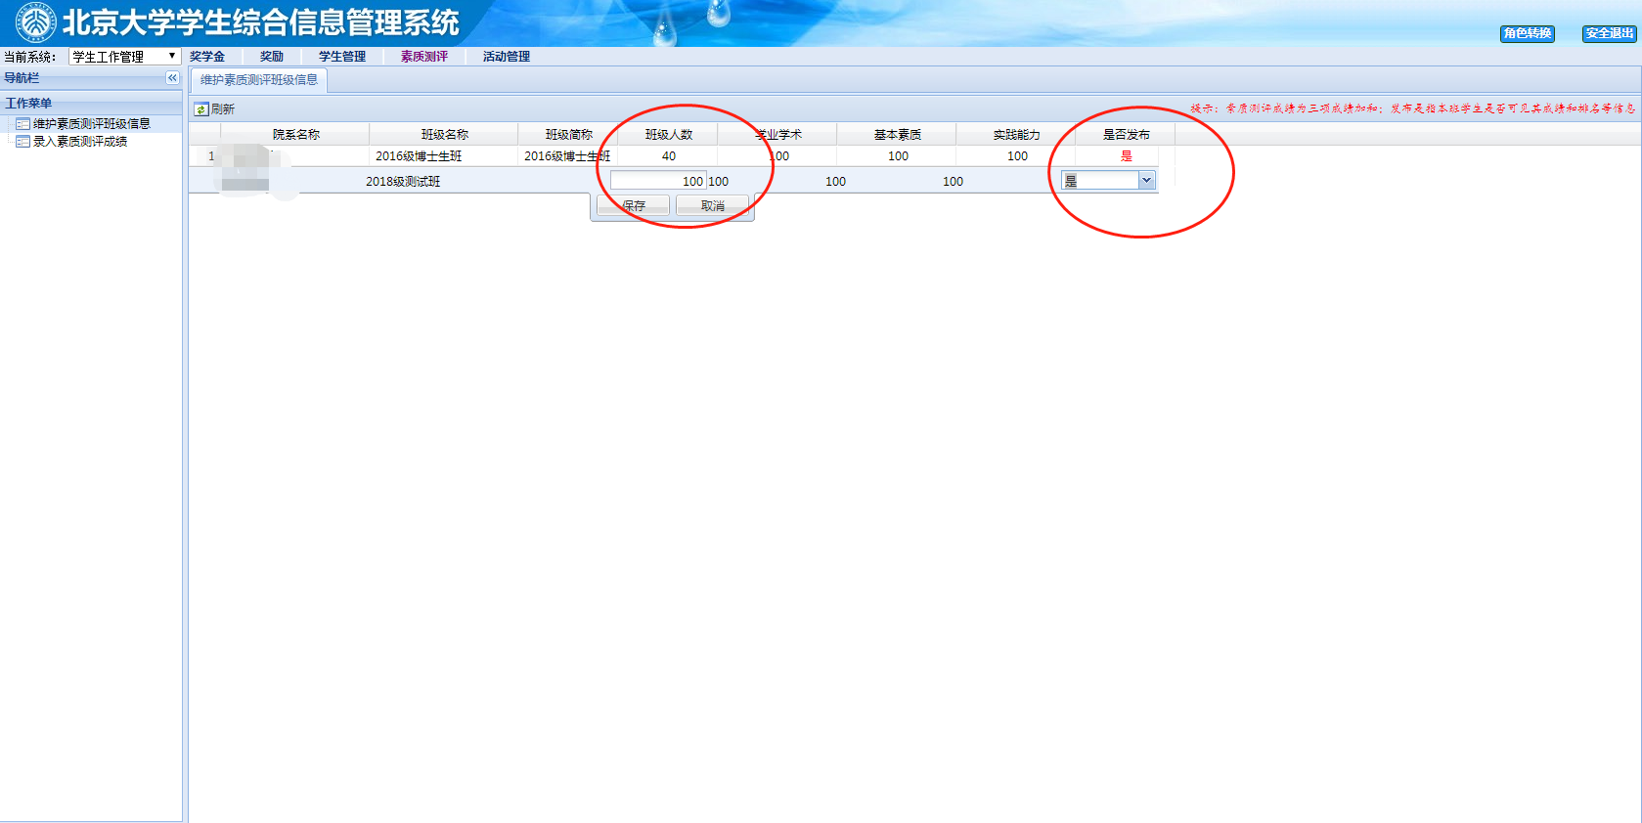
素质测评
进入维护素质测评班级信息栏目
可以维护当前负责班级的总人数以及是否发布排名和成绩信息。
如果看不到自己负责的班级，请联系学院学工办添加。

Slide 8
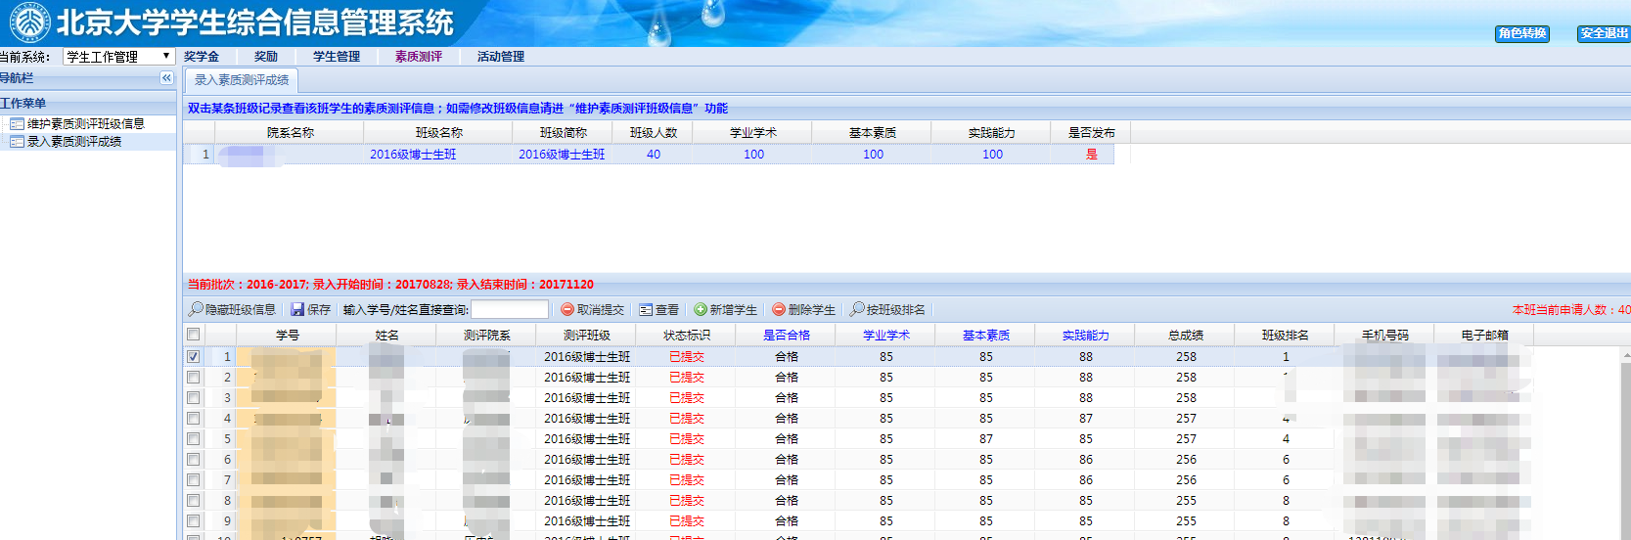
素质测评
进入录入素质测评成绩栏目
1.点击选择当前需要管理的班级
2.可以看到所有已经提交素质综合测评申请的学生
3.双击对应成绩栏目，即可录入成绩
4.保存后，系统自动算出总成绩（三项成绩相加）

Slide 9
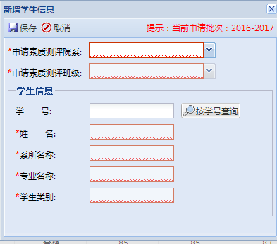
素质测评
5.如果有的学生没有提交素质综合测评，可以直接添加学生，在添加前需选择学生的申请院系和班级
6.添加学生后，可录入该学生成绩

Slide 10
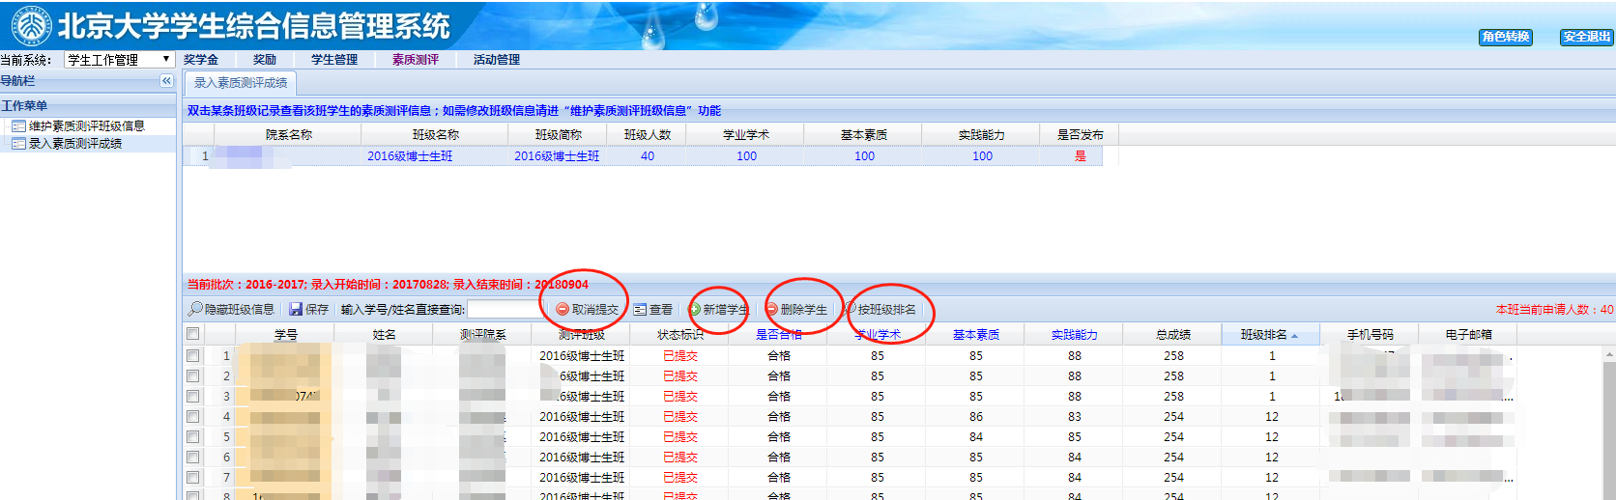
素质测评
7.所有成绩保存后，点击按班级排名，即可对所有有成绩的同学进行排名
8.如果学生的学年总结提交错误，可以点击取消提交，学生就可以继续修改了
9.如果学生添加错误，可以点击删除学生

